Slide 1
Patología osteoarticular
Anatomía patológica
Hospital Clínico de la Universidad de Chile
Dra. María de los Ángeles Aldás

Slide 2
Patología osteoarticular
Conceptos anatómicos
Patología ósea
No neoplásica
Fracturas
Infecciones
Metabólica
Neoplásica
Patología articular
No neoplásica
Inflamatoria
Infecciosa
Neoplásica

Slide 3
Notes:
Partes de un hueso largo

Slide 4
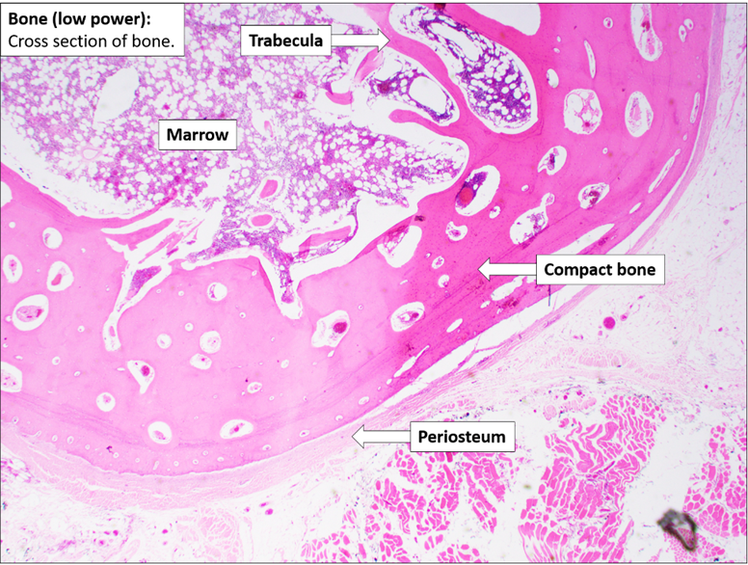
Notes:
Compartimentos de hueso cortical.

Slide 5
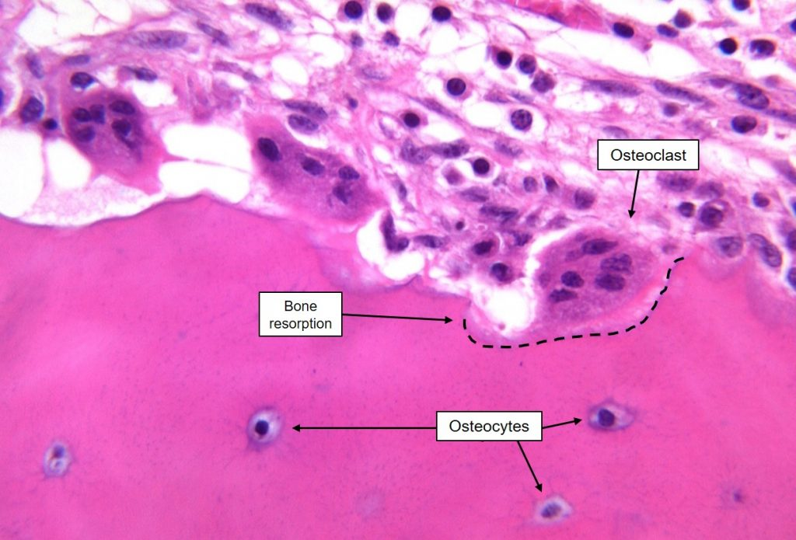
Notes:
Osteocitos y osteoclastos

Slide 6
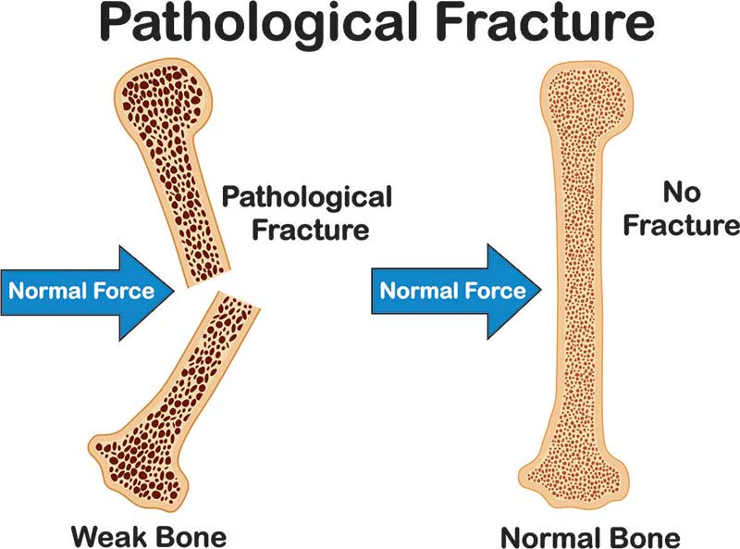
Fractura
- Hueso sano
- Hueso patológico
Notes:
Tipos de fracturas según la estructura ósea

Slide 7
Patología ósea
Notes:
Tipos de fracturas según el mecanismo del trauma

Slide 8
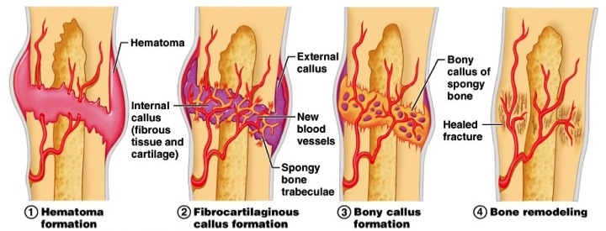
Notes:
Esquema de resolución de fractura

Slide 9
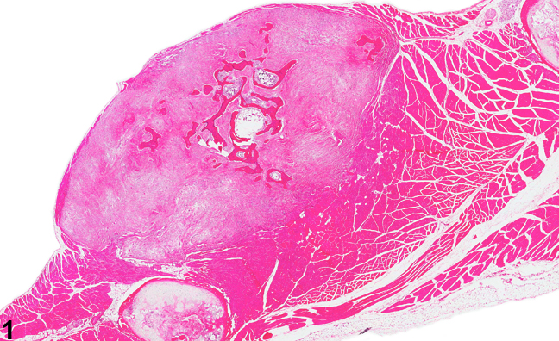
Notes:
Fractura rodeada de tejido conectivo y fibroblastos (posterior a la primera semana)

Slide 10
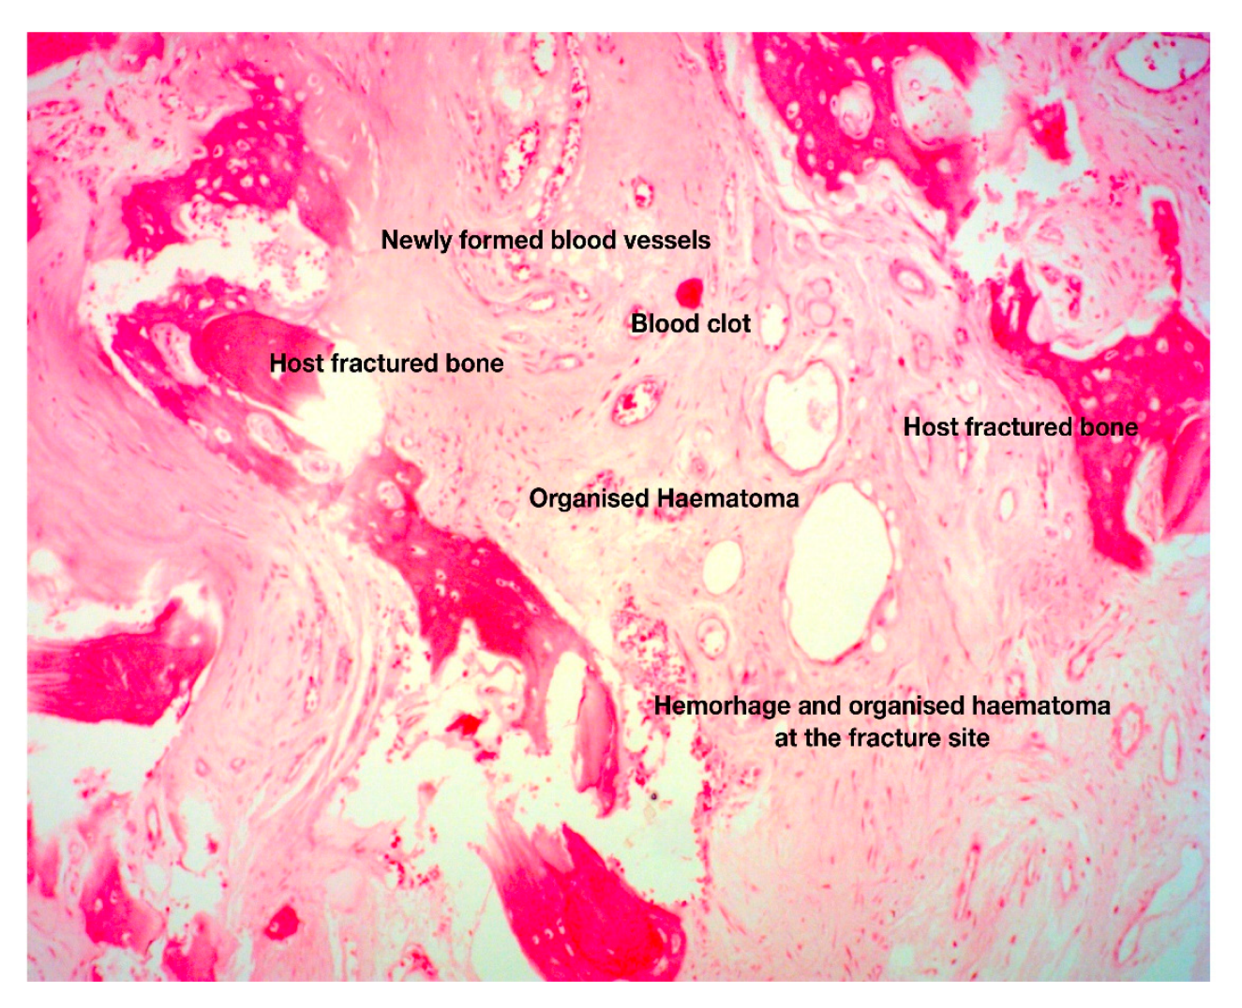
Callo blando
Notes:
Formación de callo blando temprano. El área está ocupada por un hematoma central en organización con vasos de neoformación y tejido conectivo que lo rodea.

Slide 11
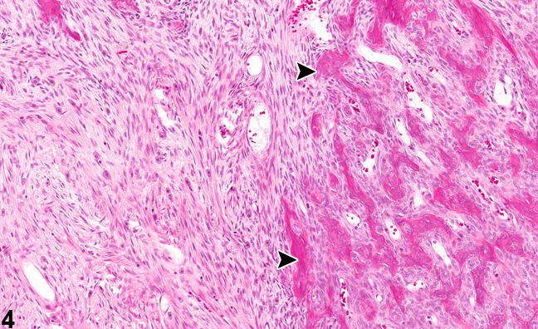
Notes:
Respuesta fibroblástica asociada a depósitos de osteoide.

Slide 12
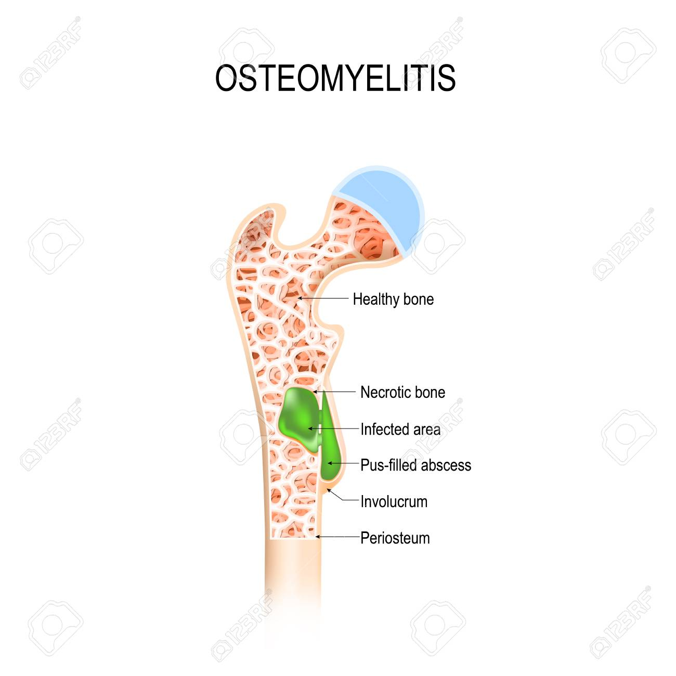
Osteomielitis
- Más frecuente en niños y adolescentes.
- Diseminación hematógena o inoculación directa/contigüidad.
- Causas:
Bacterianas: S. aureus
Micobacterias
Otros

Slide 13
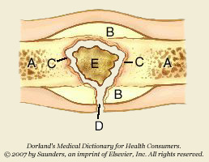
Osteomielitis
A.- Hueso sano
B.- Hueso de neoformación
C.- Tejido de granulación
D.- Fístula
E.- Secuestro
Notes:
Partes de un foco de osteomielitis

Slide 14
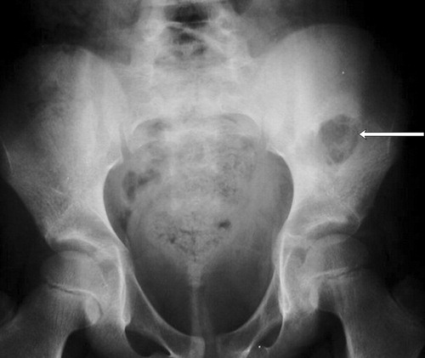
Notes:
Foco de osteomielitis señalado con flecha en cresta ilíaca izquierda.

Slide 15
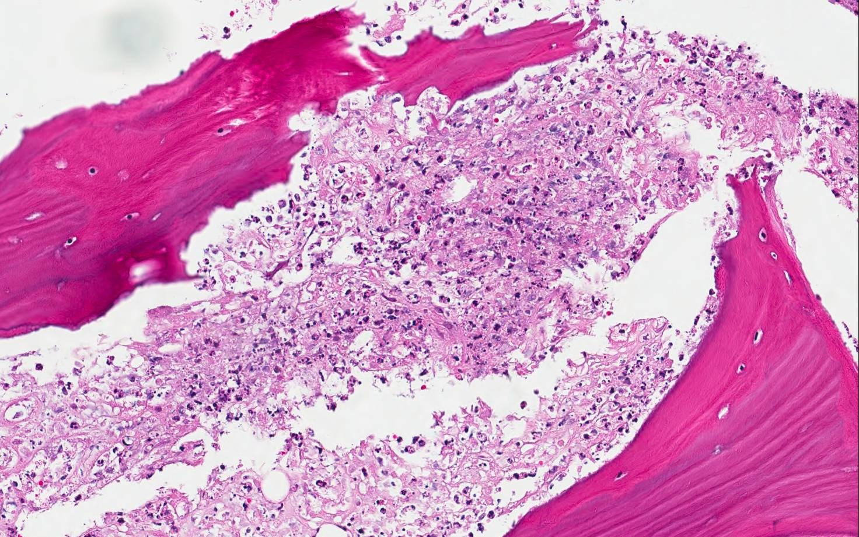
Notes:
Osteomielitis aguda

Slide 16
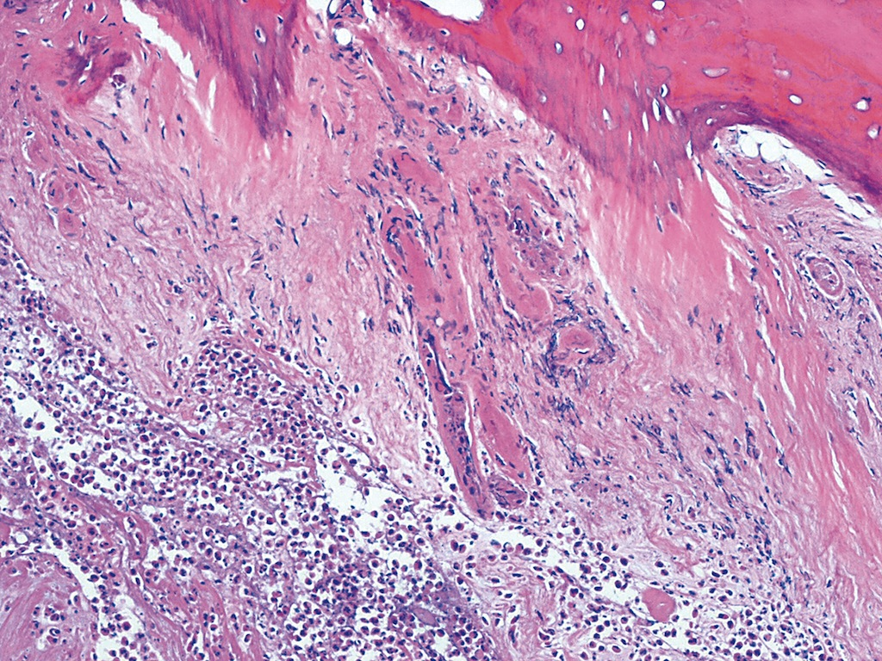
Notes:
Osteomielitis aguda (involucro)

Slide 17
Notes:
Osteomielitis tuberculosa – mal de pott

Slide 18
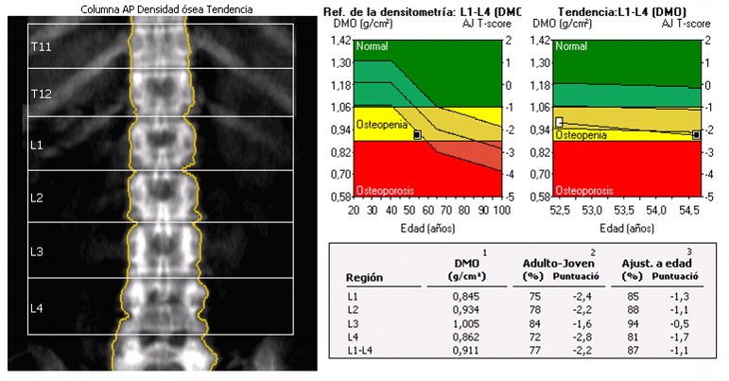
Osteopenia y osteoporosis
Notes:
Densitometría ósea

Slide 19
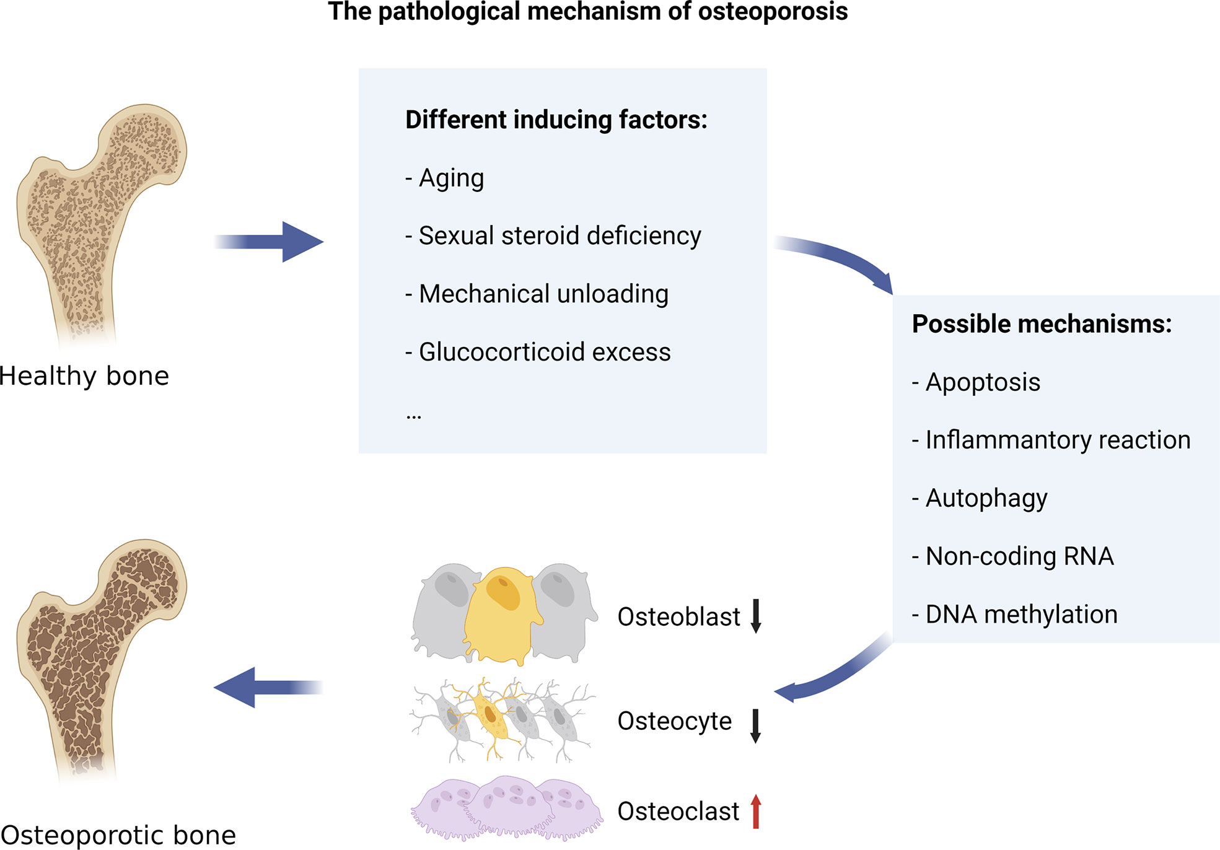
Notes:
Mecanismos patológicos de osteoporosis

Slide 20
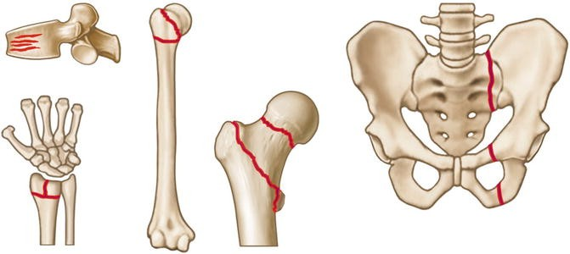
Fracturas en osteoporosis

Slide 21
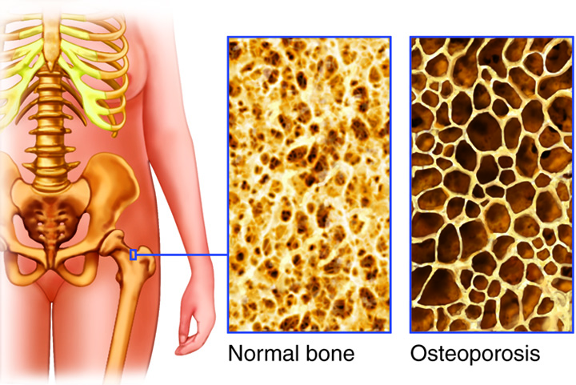
Notes:
Aspecto macroscópico de osteoporosis

Slide 22
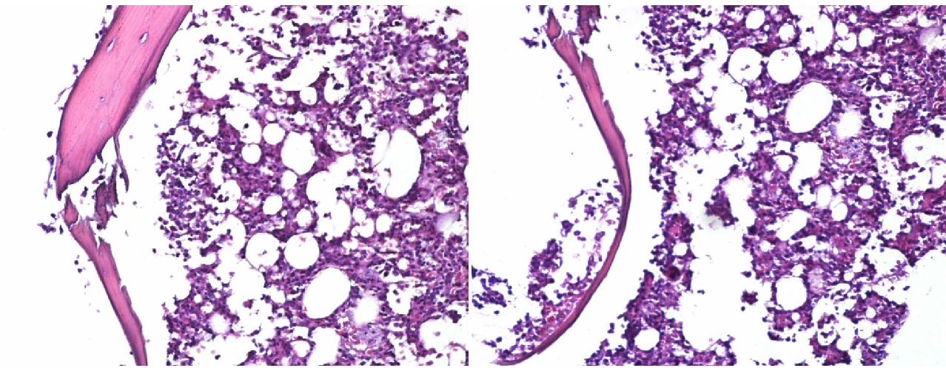
Trabéculas óseas adelgazadas
Notes:
Adelgazamiento de trabéculas óseas con microfracturas

Slide 23
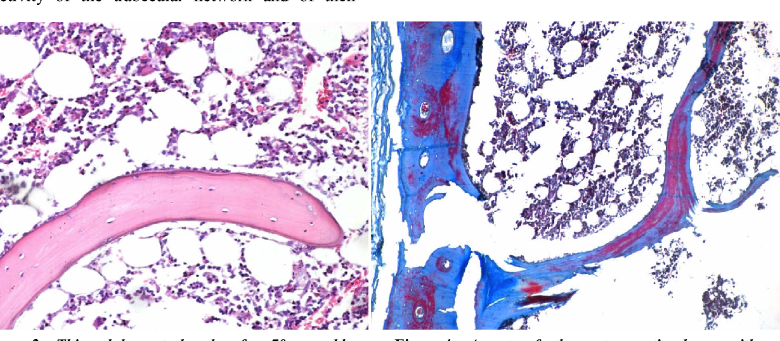
Notes:
La tinción tricrómica muestra disminución de calcio.

Slide 24
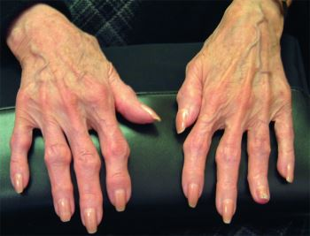
Artrosis
Alteraciones morfológicas:
Alteración en el cartílago: Irregularidad, deflecación, hendiduras, aplanamiento.
Pérdida total del cartílago con esclerosis ósea reactiva.
Osteofitos: proliferaciones óseas en los bordes articulares.

Slide 25
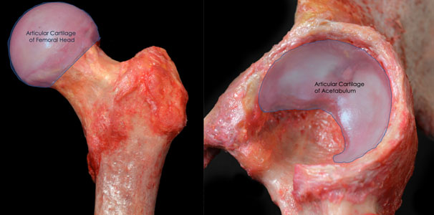
Articulación coxofemoral
Notes:
Articulación coxofemoral normal

Slide 26
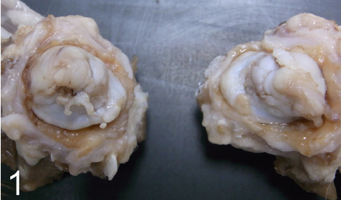
Artrosis
Notes:
Cabezas femorales con acentuada degeneración, desflecamiento y hendiduras en el cartílago.

Slide 27
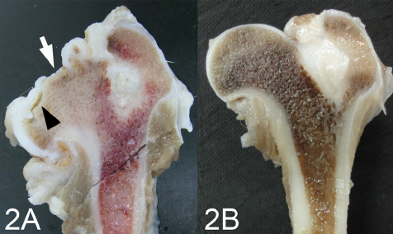
Artrosis
Notes:
La imagen de la izquierda demuestra el adelgazamiento articular con irregularidad y eburnación ósea.

Slide 28
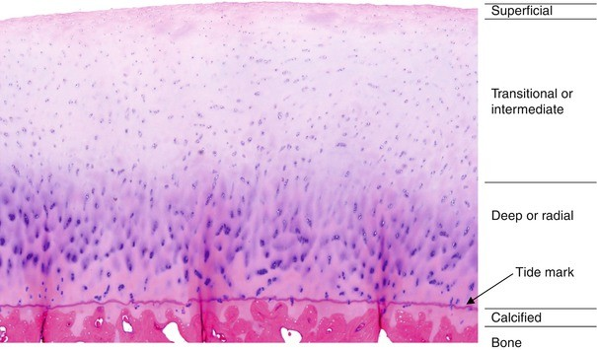
Cartílago normal

Slide 29
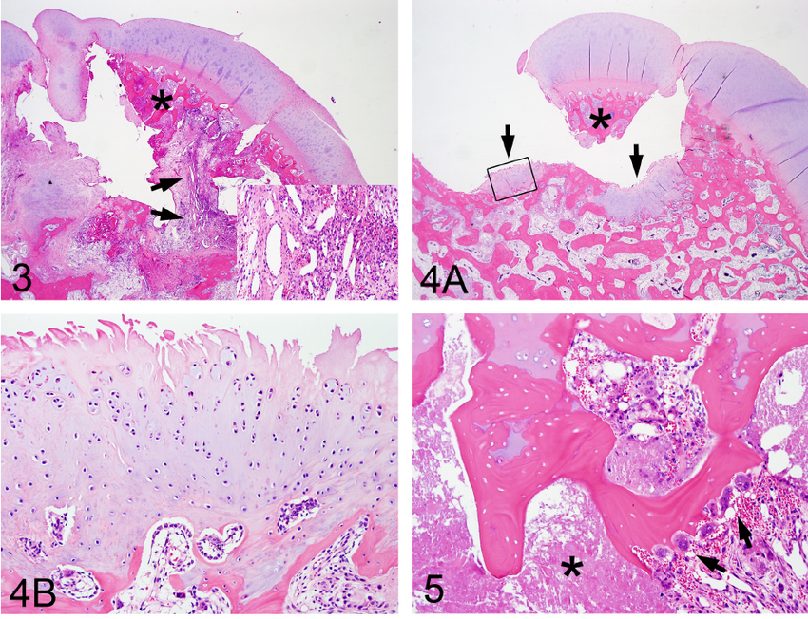
Artrosis
Notes:
Imágenes histológicas que demuestran alteraciones degenerativas del cartílago con esclerosis ósea y microfracturas

Slide 30
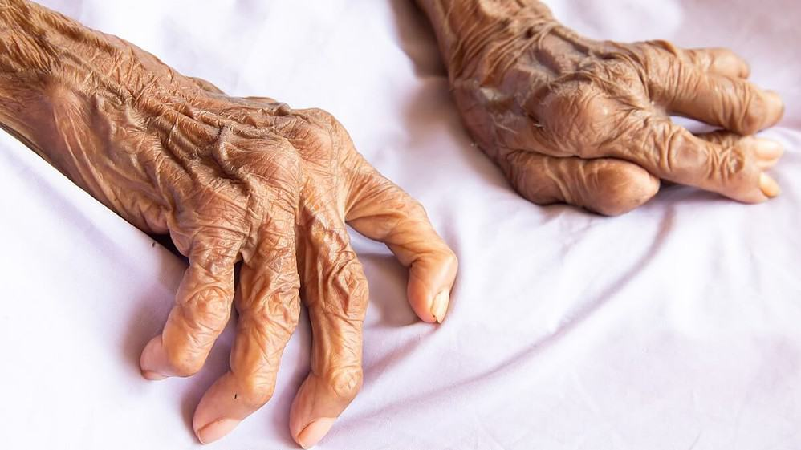
Artritis reumatoide

Slide 31
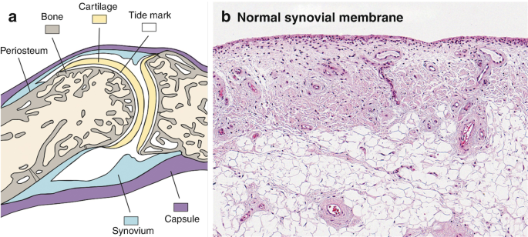
Sinovial normal

Slide 32
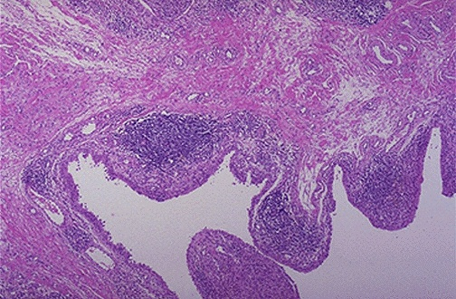
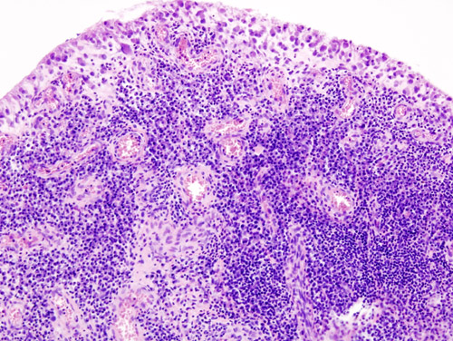
Artritis reumatoide
Notes:
A la izquierda se observa superficie sinovial proliferada y a la derecha acentuado infiltrado inflamatorio crónico.

Slide 33
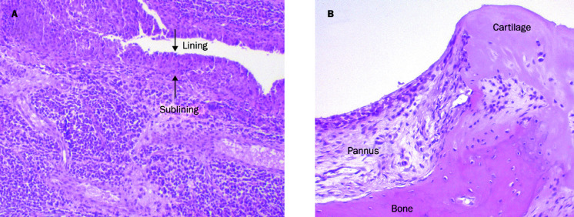
Artritis reumatoide
Notes:
A la izquierda revestimiento sinovial proliferado con infiltrado inflamatorio en el estroma y a la derecha pannus

Slide 34
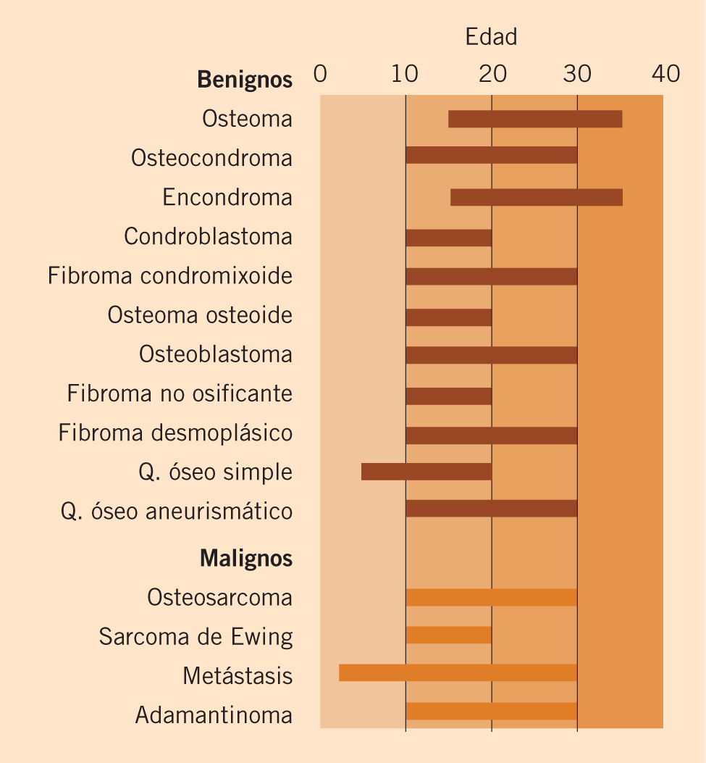
Patología neoplásica
Benigna
Osteoma osteoide/osteoblastoma
Fibroma no osificante
Maligna
Osteosarcoma
Metástasis

Slide 35
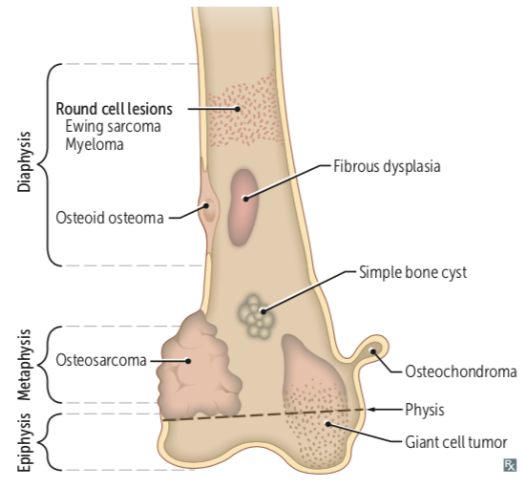
Notes:
Esquema de localización de tumores óseos en hueso

Slide 36
Osteoma osteoide/osteoblastoma
Osteoma osteoide < 2 cm
Osteoblastoma > 2 cm
Histología similar

Slide 37
Notes:
Osteoblastoma en clavícula

Slide 38
Notes:
Se aprecia el borde óseo de la lesión (flecha negra) bien definido y a la izquierda la lesión con trabéculas anastomosantes en un estroma fibrovascular

Slide 39
Fibroma no osificante
Niños de 4 a 10 años.
Metáfisis de huesos largos.

Slide 40
Fibroma no osificante
Notes:
Bordes bien circunscritos de hueso esclerótico con lesión fusocelular central

Slide 41
Fibroma no osificante
Notes:
Proliferación fusocelular con células gigantes de tipo osteoclastos.

Slide 42
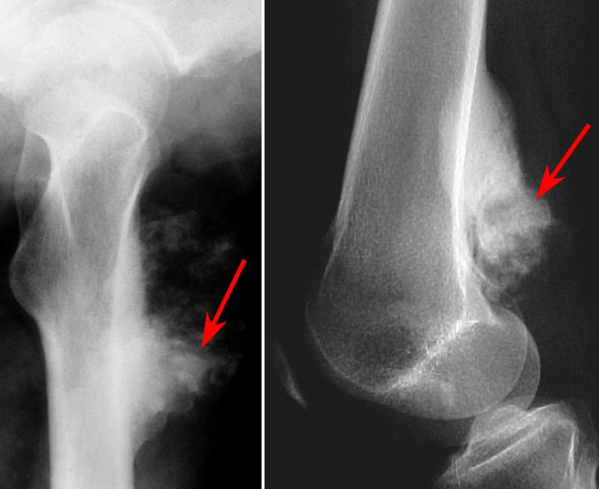
Osteosarcoma
Tumor maligno primario de hueso más frecuente
Adolescentes de 10 a 20 años.
Más frecuente en hombres.
Antecedente de radiación (jóvenes) o enfermedad de Paget (adultos).
Localización perirotuliana.

Slide 43
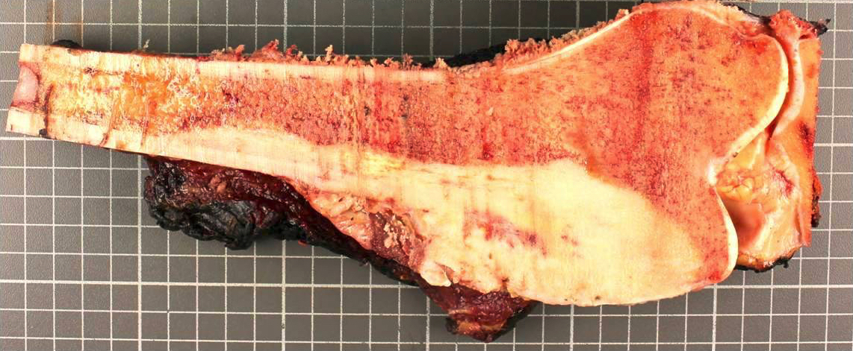
Osteosarcoma
Notes:
Macroscopía revela lesión que compromete cortical y parte de tejidos blandos

Slide 44
Osteosarcoma
Notes:
Esquema de procesamiento macroscópico de pieza quirúrgica.

Slide 45
Osteosarcoma
Notes:
La médula ósea está reemplazada por una proliferación de células atípicas que erosiona o rodea las trabéculas preexistentes.

Slide 46
Osteosarcoma
Notes:
El pleomorfismo celular puede ser muy acentuado

Slide 47
Osteosarcoma postneoadyuvancia
Notes:
Se aprecia la necrosis y fibrosis posterior al tratamiento

Slide 48
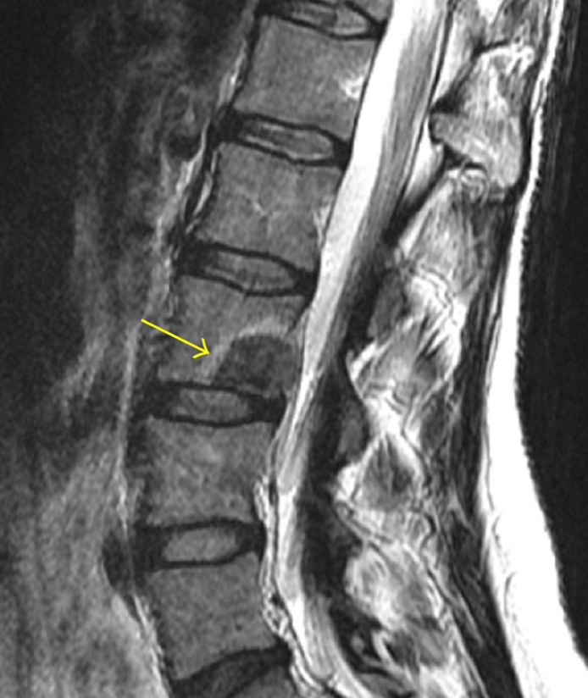
Metástasis
Tumor óseo maligno más frecuente
Principalmente carcinomas de mama, próstata, pulmón, tiroides y riñón
En adultos más común en columna vertebral y en niños en esqueleto apendicular
Lesiones líticas o blásticas

Slide 49
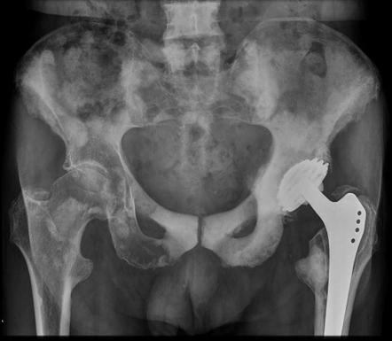
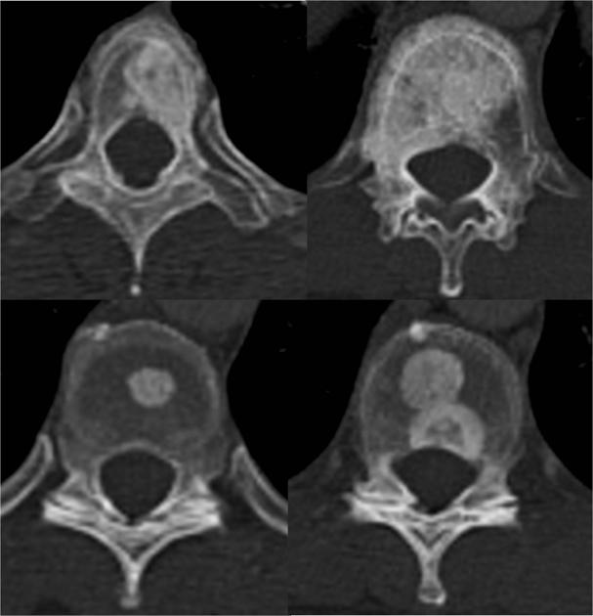
Notes:
Izquierda lesiones líticas y derecha lesiones blásticas

Slide 50
Metástasis
Notes:
Metástasis de carcinoma en cabeza humeral

Slide 51
Metátasis
Notes:
Metástasis de carcinoma de próstata en hueso

Slide 52
Metástasis
Notes:
Metástasis de adenocarcinoma de pulmón

Slide 53
Tumor de células gigantes tenosinovial
Notes:
TCG en hueso

Slide 54
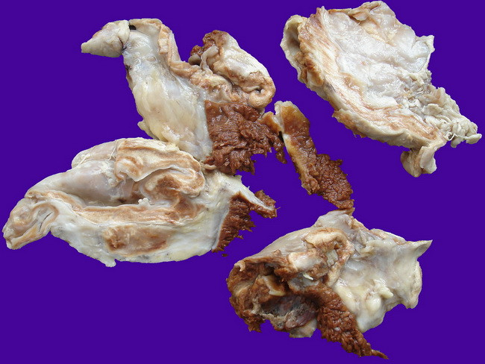
TCG
Notes:
TCG macroscópía

Slide 55
TCG
Notes:
Proliferación villonodular revestida de sinovial

Slide 56
TCG
Notes:
Presencia de células gigantes y hemosiderófagos

Slide 57
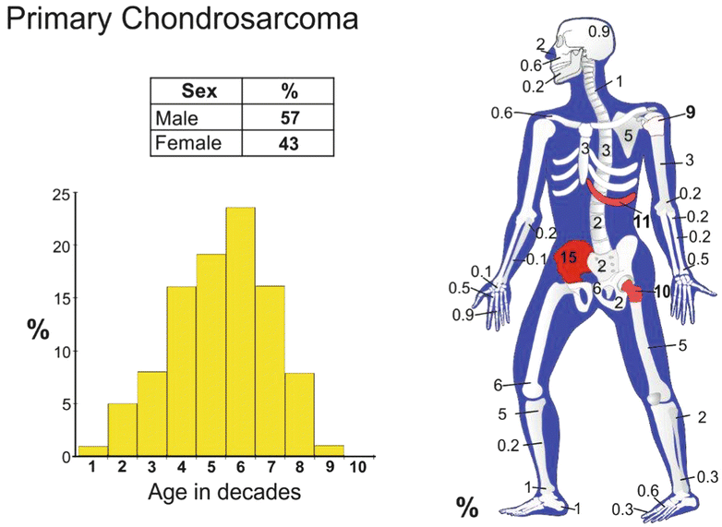
Condrosarcoma
Esqueleto axial: vértebras, esternón, pelvis y porciones proximales de huesos largos.

Slide 58
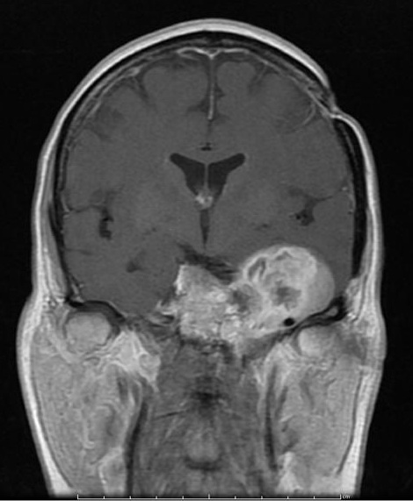
Condrosarcoma
Notes:
Fractura patológica de región de condrosarcoma en fémur
Condrosarcoma de base de cráneo

Slide 59
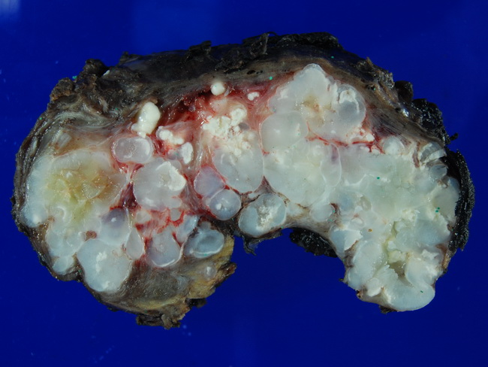
Condrosarcoma
Notes:
Macroscopía de condrosarcoma

Slide 60
Condrosarcoma G1

Slide 61
Condrosarcoma
Notes:
Condrosarcoma G2

Slide 62
Condrosarcoma
Notes:
Condrosarcoma G3

